Slide 1
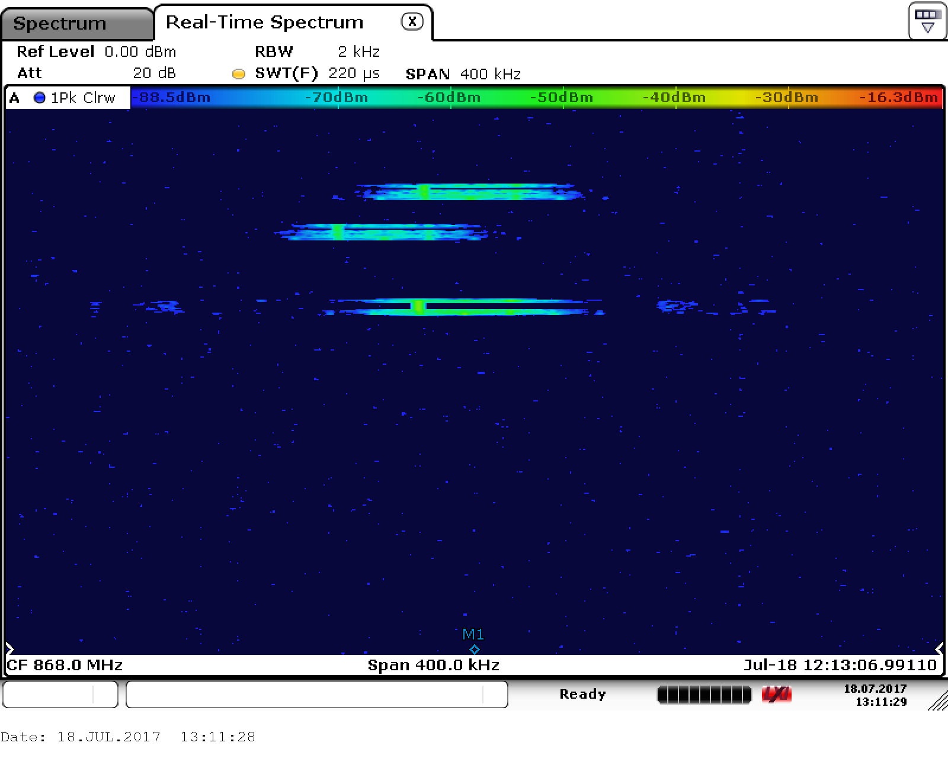
Anfrage
Antworten
24ms
41ms

